Slide 1
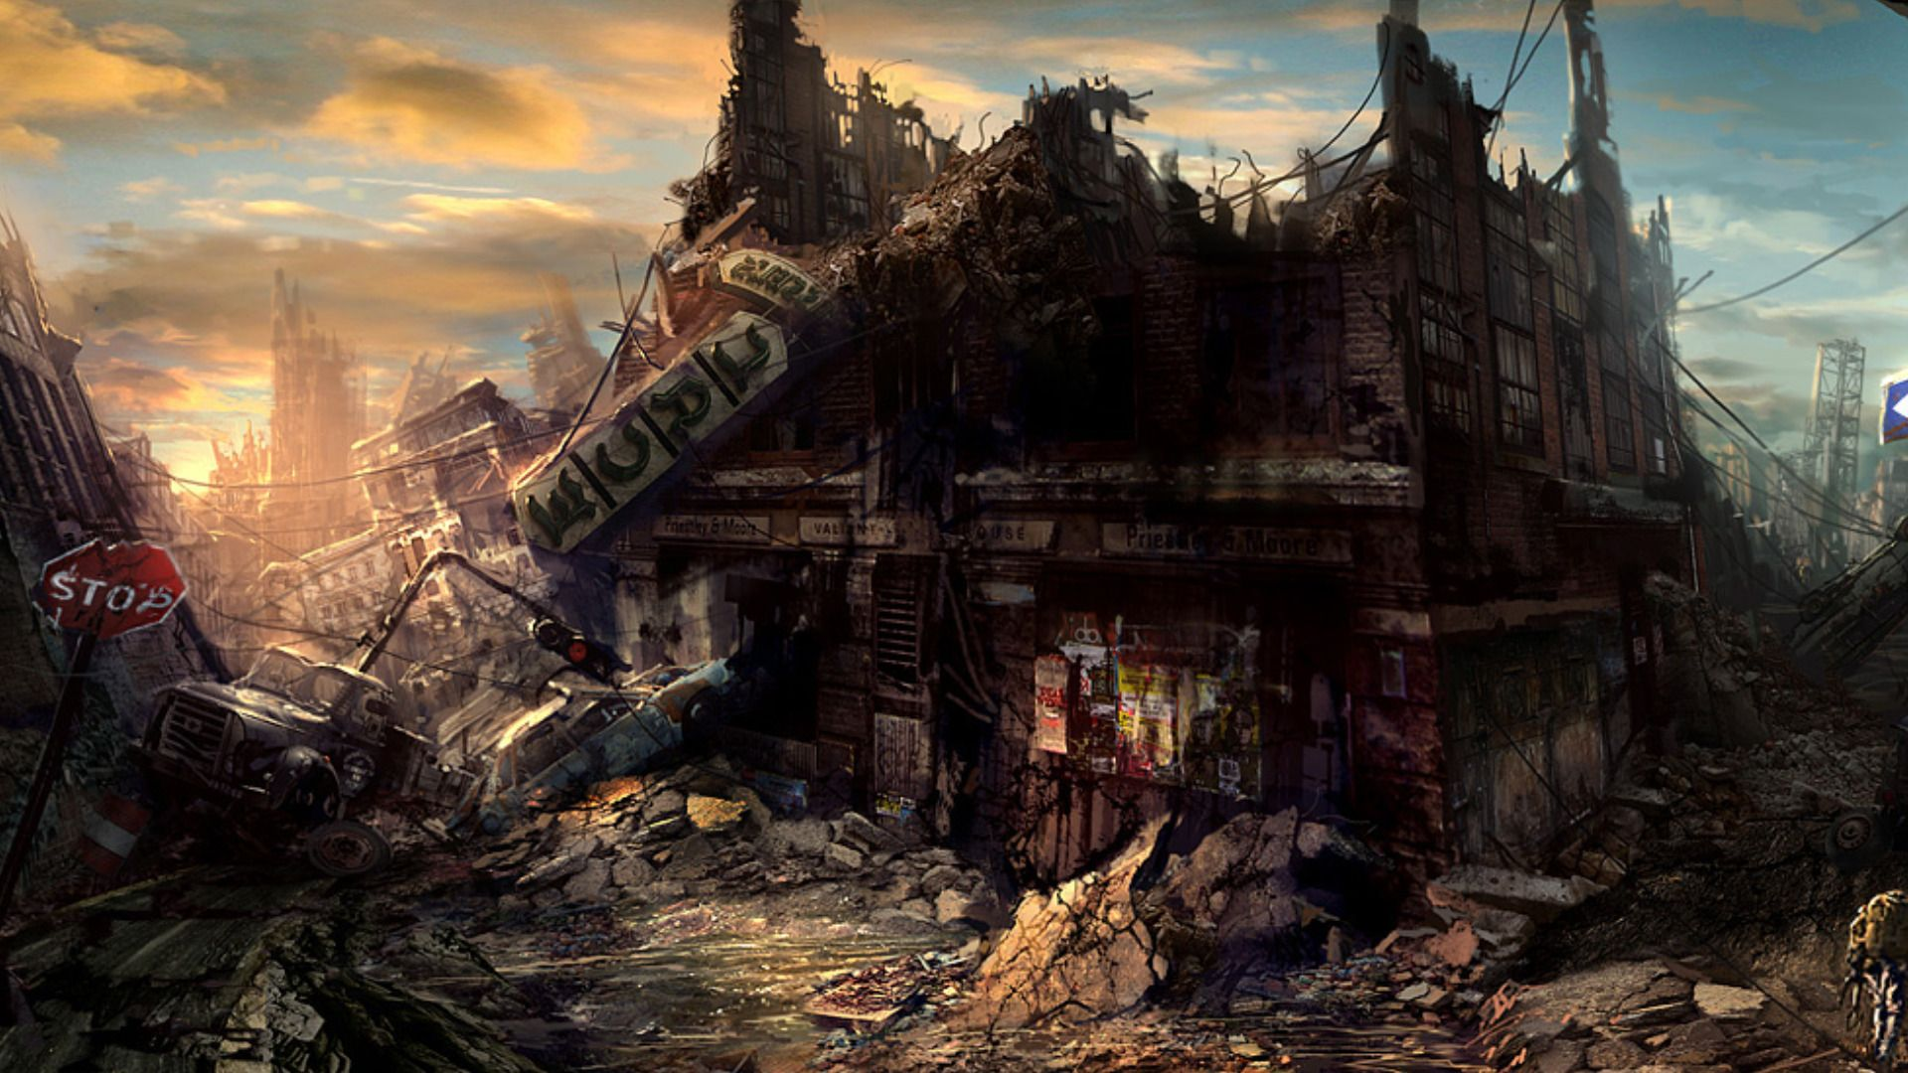


The last Hope
Guerra post
apocalíptica

Slide 2
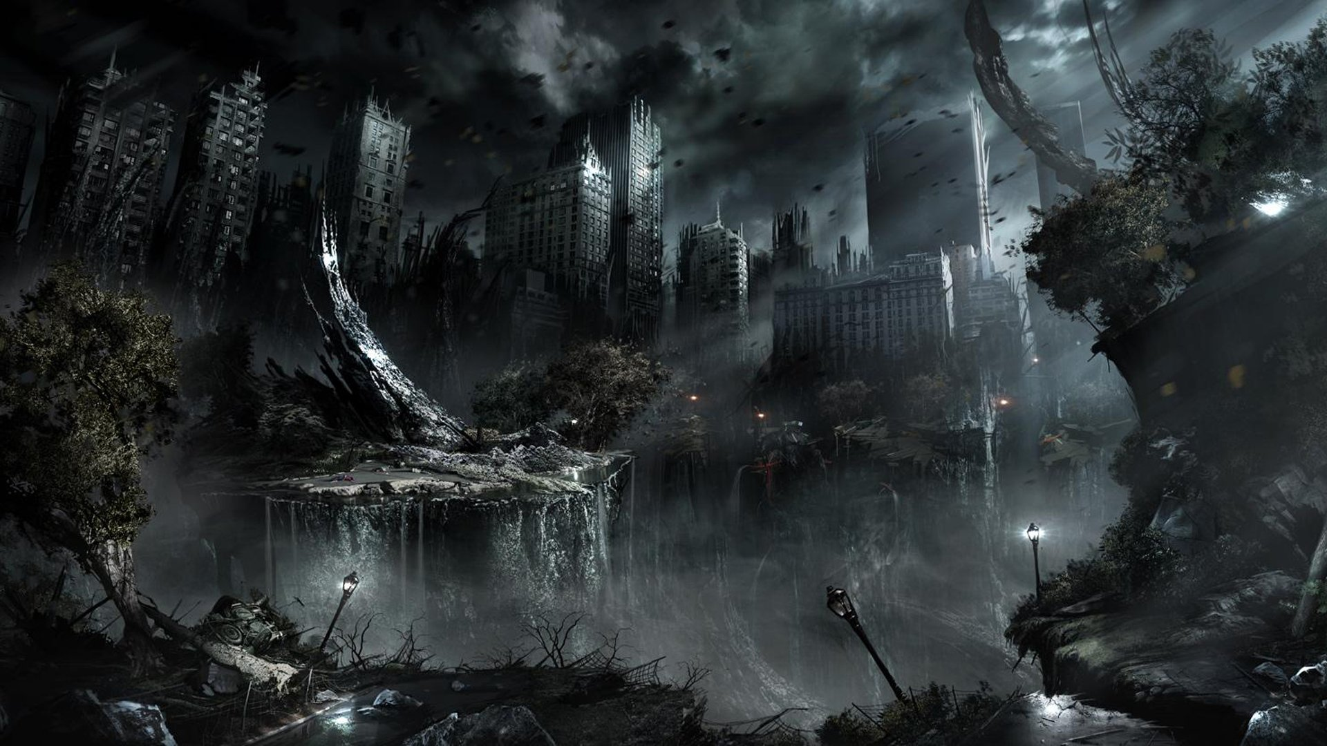
Integrantes:
The last Hope
-Cristian Becerra (Coordinador de documentos).
-Nicolas Bravo (Coordinador social).
-Brayan Maldonado (coordinador de entregables).
-Felipe Pizarro (Líder).
-Carlos Tapia (coordinador de presentaciones).
The last Hope
C19 software

Slide 3
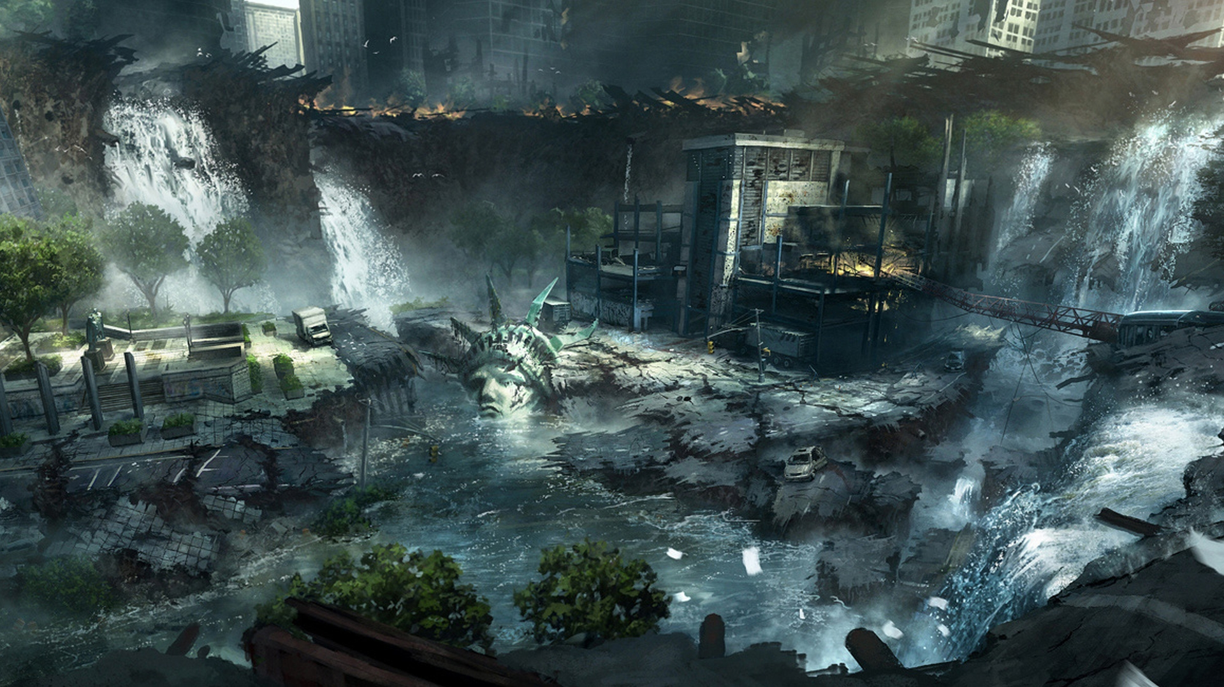
Historia
En el año 2XXX, el planeta tierra sufre una invasión alienígena con el fin de extraer recursos del planeta ,que acaba con más del 40% de la población mundial.
Las potencias más poderosas del planeta intentaron hacerle frente pero poco a poco perdían terreno. Por lo que tenían que buscar una nueva forma de hacerle frente a esta amenaza con los pocos recursos que le quedaban.
Lo que lleva a la creación de un robot de batalla (C19), que su mejor habilidad es poder adaptarse a cualquier escenario de combate pero no tienen el tiempo necesario para poder perfeccionarlo.
La historia se desarrolla en las inmediaciones de la ciudad ficticia “Rush Town”, donde el juego da inicio cuando uno de los refugios de la humanidad llamado “The last Hope”, en la zona rural de Rush Town es descubierto por algunos de estos seres, así el creador del robot sin muchas más opciones decide activarlo para poder frenar a la amenaza.

Slide 4
Historia
La aventura inicia con nuestro protagonista eliminando toda amenaza que se encuentra en el refugio, para luego extender su lucha por los alrededores de la montaña Ironcrash. Su creador le encomienda la misión de hacerse con los recursos necesarios para enfrentar a los invasores, pero estas criaturas al verse amenazadas por los últimos movimiento de C-19 y los humanos, deciden acabar de una vez por todas con todo ser viviente del planeta tierra.
Al enterarse de esto, la resistencia se pone en alerta y deciden hacer un ataque a la nave nodriza, con los nuevos recursos/armamentos, la humanidad se prepara para el combate y a su vez, C-19 debe dirigirse a la montaña de “Metalcry” para extraer los datos necesarios y así, hacerse con la ubicación de la nave.
¿Podrá acabar con el líder?

Slide 5
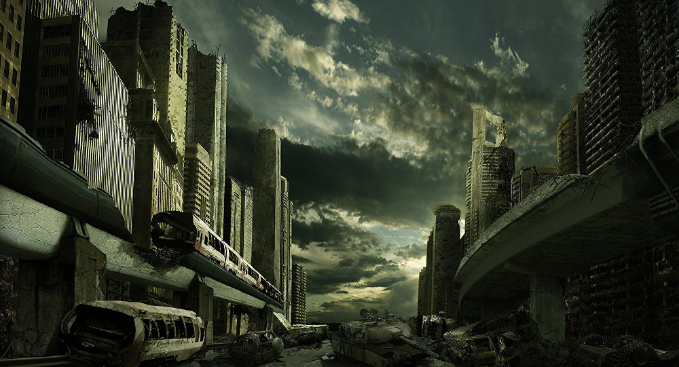
Personajes y Enemigos
The last Hope
Protagonistas
C19
C18
God (Jhon Cry)
Protagonista de la aventura
Robot de batalla (inconcluso) , hecho por la resistencia humana en la ultima etapa de la guerra contra la raza alíen parasita Sanguilious, C19 se convierte en la ultima esperanza de la raza humana.
Compañero del protagonista
Robot de batalla veterano creado antes que C19 para misiones de táctica y reconocimiento en sector de alta concentración poblacional, ayudante y compañero del protagonista en las ultimas misiones de la resistencia humana por conservar su especie.
Creador de C19
Científico experimentado en la construcción de robots y inteligencia artificial que antes de la invasión trabajaba como jefe de investigación de prototipos de exploración en exoplanetas, envuelto en la guerra humana-Sanguilious.

Slide 6
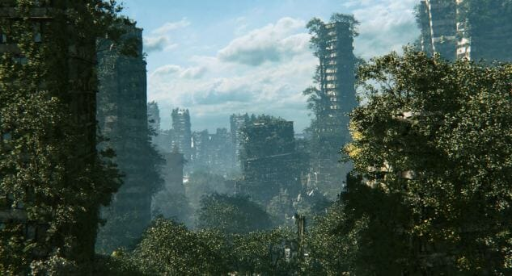
The last Hope
Enemigos
Sanguilious
Raza invasora ultra avanzada que en el año 20XX en la cruzada de un viaje evolutivo decide invadir la tierra debido que su ultimo proceso biológico requiere de materia orgánica proveniente de planetas parecidos a la tierra, por sobre todo vegetación y agua.
Provenientes de la galaxia Pristin 4 en el sistema CAR-NLIUS, deciden tomar los recursos orgánicos de la tierra en el afán de hacer prosperar a su especie lo que desencadena la guerra apocalíptica, la ultima guerra.
Los sanguilious tienen varios tipos de tropas debido a la diferencia evolutivas entre unos e otros cada uno mas peligroso que el otro.

Slide 7
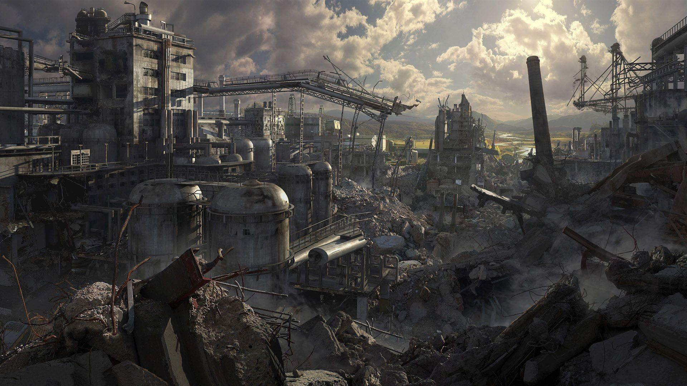
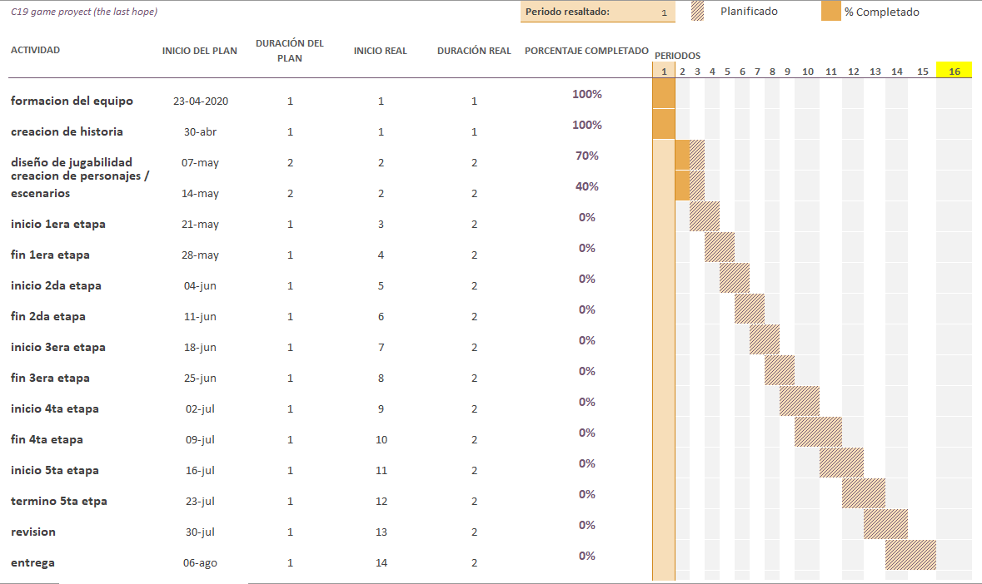
Planificación

Slide 8
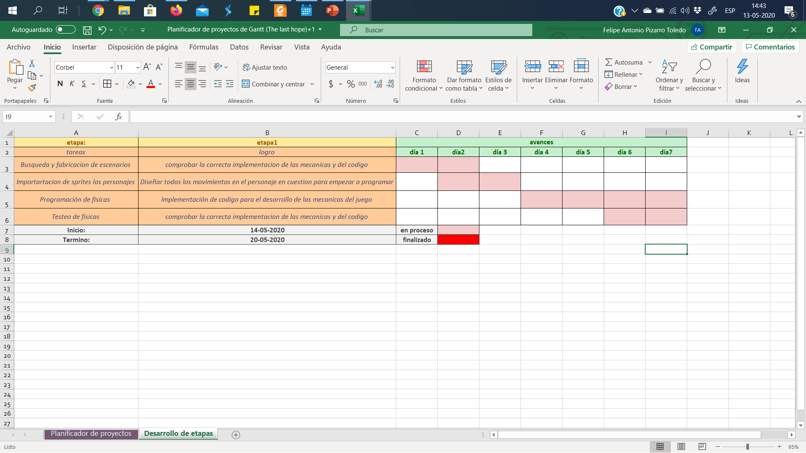
Cada actividad de la planificación se dividirá por tareas que se deben realizar durante la semana. Cada tarea tendrá una cantidad de días límite para poder realizarlas.

Slide 9
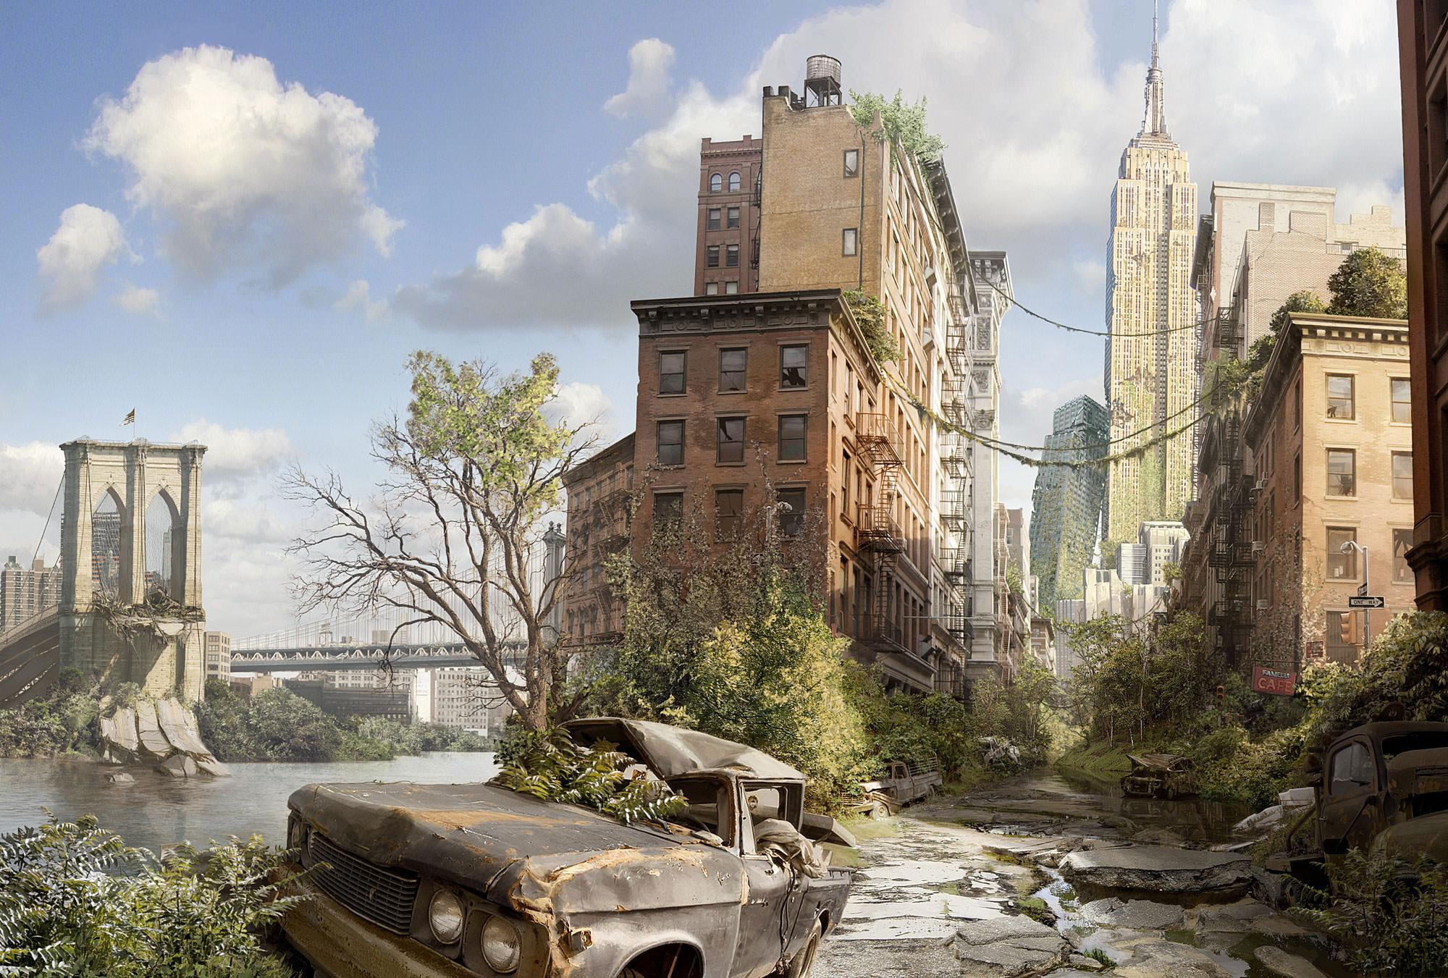
Setting
“The last hope” se ambienta en locaciones ficticias de una civilización humana, la cual fue destruida por una guerra entre humanos y alienígenas, “C19” se abrirá paso entre bosques destruidos, ciudades en ruinas, zonas nevadas y instalaciones militares abandonadas. C19 contará con un arma que irá mejorando a lo largo de la aventura, con la que enfrentará a sus enemigos hasta alcanzar sus objetivos.

Slide 10

Características y mecánicas

Slide 11

Las mecánicas en los videojuegos son la interacción y/o reglas del personaje con el entorno; vale decir “todos las acciones que hace el jugador dentro del videojuego”.
Diferentes tipos de juegos comparten mecánicas como por ejemplo los shooter donde se dispara camina , etc ; los de carreras donde se conduce; de fútbol donde se patea y corre etc; las mecánicas son las acciones a realizar que caracterizan al videojuego algunos centrándose en el realismo para sus mecánicas y otros en el arcade para el desarrollo de las misma.
Nuestro video juego será un video juego en 2D de plataformas por lo cual presentará mecánicas tales como saltar , caminar , disparar , recoger objetos , escalar, poseerá una narrativa profunda y divertida con la idea darle una personalidad al juego ; que posea características básicas de una aventura gráfica.

Slide 12
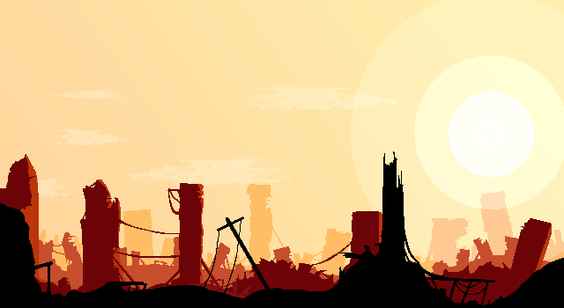
Dimensiones.
Se utilizará el espacio 2D durante todo el juego. Este tendrá 5 niveles con 10 escenarios en cada uno, cada nivel tendrá temática diferente abarcando varios tipos de biomas durante la aventura; enfocado a ser un juego de plataformas poseerá mecánicas que si bien serán sencillas , entregaran una excelente experiencia de juego.

